Slide 1
Regiodag Omgevingswet
Agenda
Toelichting DAP
Onderdelen DAP – hoe in de praktijk geborgd bij de RUD en andere organisaties?
  Metadata (aanvragen DSO)
  Samenwerkingsfunctionaliteit
  Standaarden
Uitwisselen van informatie & kennis
  Waar lopen andere organisaties tegen aan?
  Welke aanvullende afspraken zijn er evt. nog nodig?
Notes:
- Focus vooral op kennisdeling
- Mentimeter → Welke organisatie en functie?

Slide 2
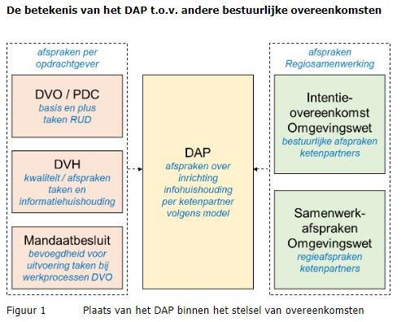
Model-DAP 2024 RUD
Aanpassingen op Model-DAP 2020 n.a.v. Omgevingswet
Verwerking van Intentieovereenkomst & Regionale samenwerkingsafspraken
Via RVO naar AB van 16 november om vastgesteld te worden
Evaluatie 2024 n.a.v. ervaringen uit de praktijk
Toekomst: één regionaal DAP
Notes:
- Bestuurlijk traject → vervolg op trajecten in de regio.

Slide 3
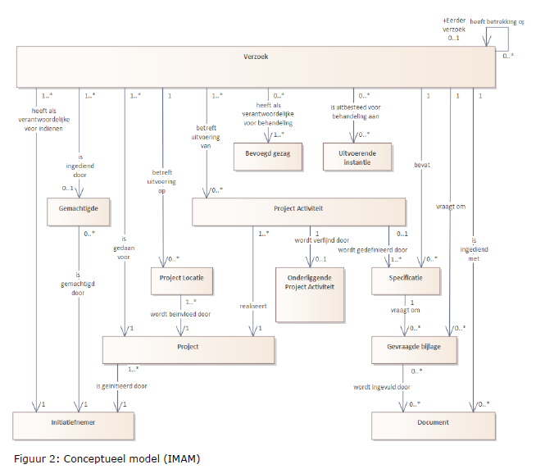
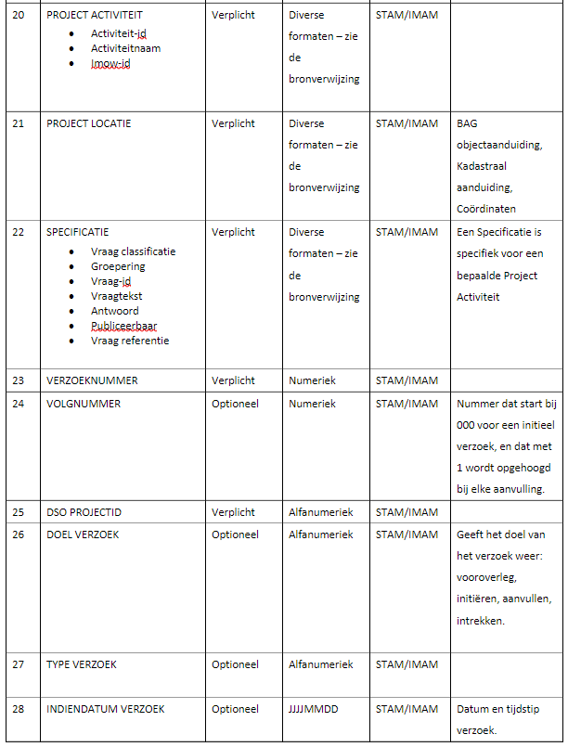
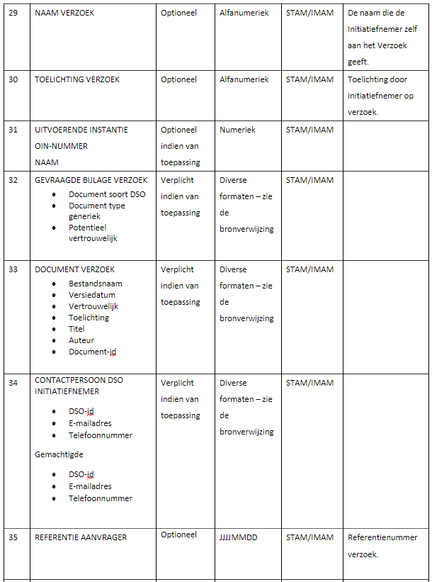
1. Metadata (aanvragen DSO)
Aanvullingen t.o.v. 2020 -> Aanvullingen metadata vanuit de STAM-koppeling

Slide 4
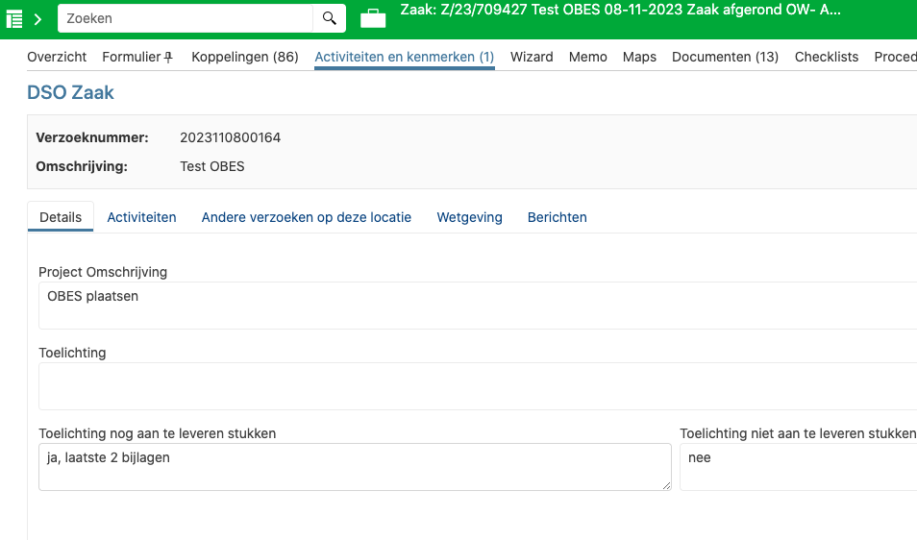
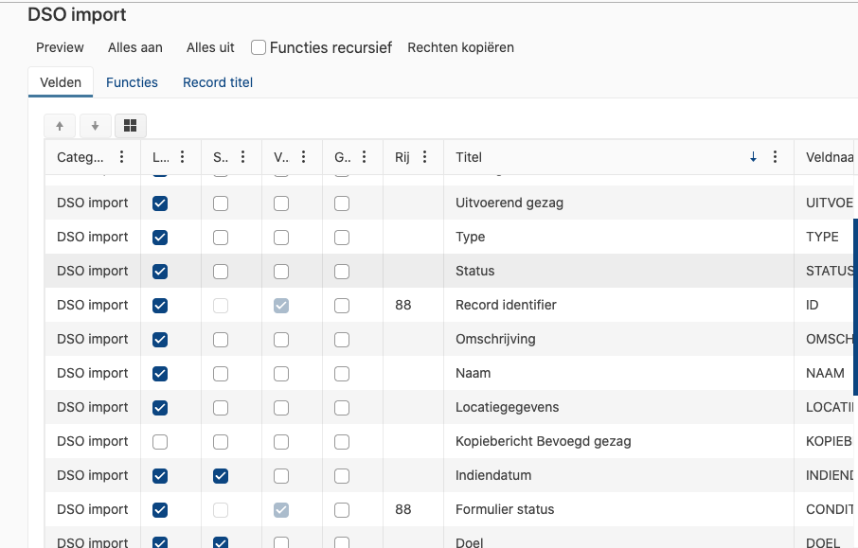
1. Metadata – Inrichting in Zaaksysteem
PowerBrowser; Beheer
PowerBrowser; Gebruik

Slide 5
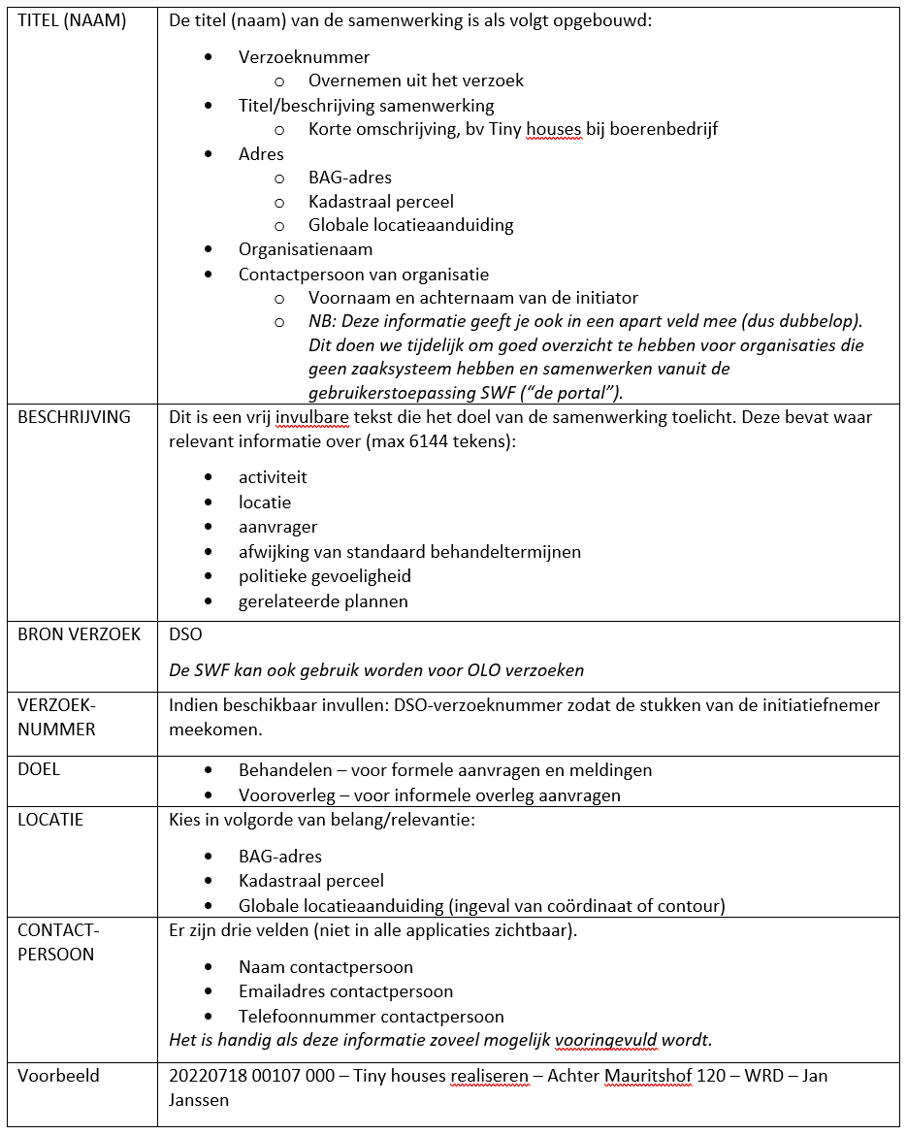
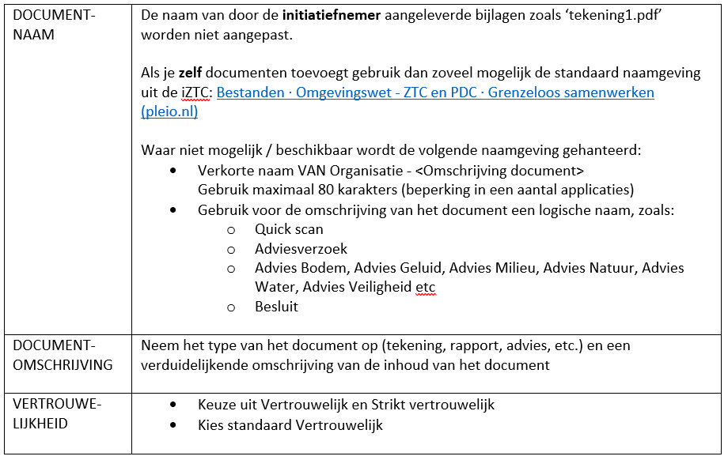
2. Samenwerkingsfunctionaliteit DSO
Metadata samenwerkingsverzoek
Metadata documentregistratie in samenwerking
Notes:
- Net als bij bij aanvraag, ook samenwerk opgenomen. Verplichtingen omtrent metadata meegnoemne / ook documentregistratie

Slide 6
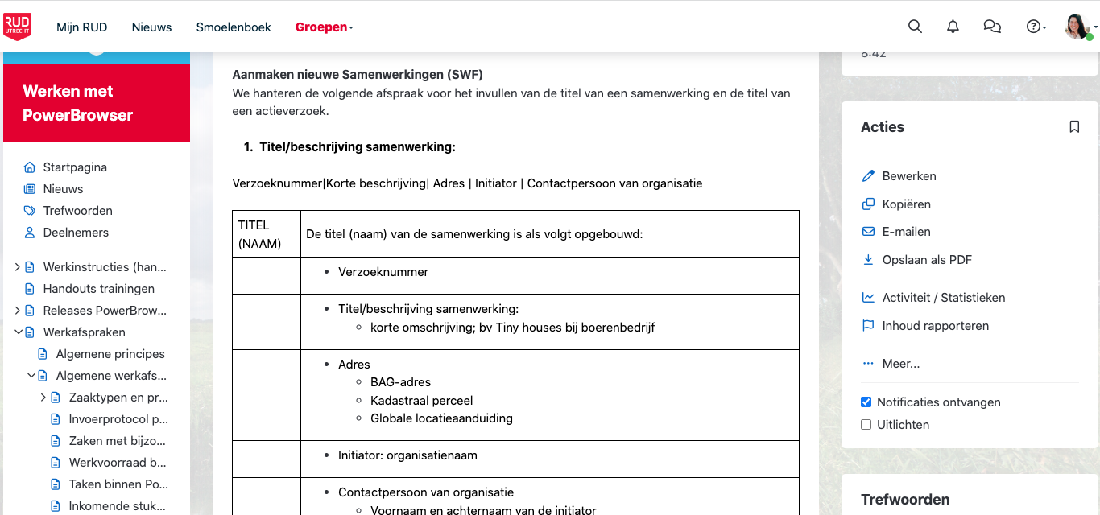
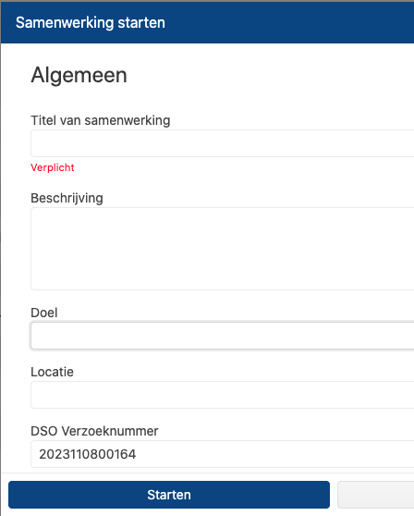
2. Samenwerkingsfunctionaliteit DSO
Werkafspraken intranet
Samenwerking starten PowerBrowser

Slide 7
2. Samenwerkingsfunctionaliteit
Afsluiten en archiveren informatie uit samenwerking
Afspraken in DAP
  De initiator van een samenwerking neemt na afloop van een samenwerking het samenwerkingsdossier uit het DSO-LV over in het eigen VTH-systeem of zaaksysteem
  Bij bijvoorbeeld een adviesverzoek alleen de benodigde informatie naar eigen zaaksysteem halen
Werkafspraken en inrichting RUD Utrecht
  Taak in de procedure ingericht in de zaaktypen
  Werkafspraken op intranet RUD Utrecht

Slide 8
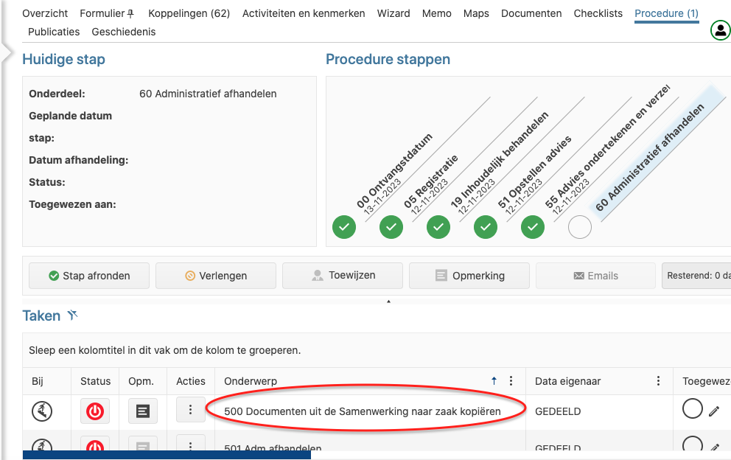
2. Samenwerkingsfunctionaliteit
Inrichting
Documenten automatisch overgenomen bij aanmaken samenwerking vanuit zaak
Documenten handmatig overzetten bij aanmaken zaak vanuit samenwerking
Werkafspraken
Notes:
VRAAG AAN GROEP: ​
Zijn er werkafsprakengemaakt dat de benodige informatie uit samenwerking wordt gehaald voor archivering binnen jullie organisatie?​
Risico dat informatie op meerdere plekken gearchiveerd wordt als er geen duidelijke afspraken zijn. Hoe erg is dat?​ (word cloud)
Noodzakelijk van specifiëren van informatie die overgenomen wordt? En waarom? Haalbaar?

Slide 9
3. Standaarden
Conformeren aan MDTO en STAM
Partijen hanteren de zaaktypen uit de Interbestuurlijke Zaaktypencatalogus Omgevingswet (iZTC-Ow 1.4 versie)
  DAP: Bij afwijkingen zorgt de deelnemer voor een mapping op de I-ZTC (VB: mappingtabel i-ztc op i-navigator)
Informatieobjecten
Zaakresultaat en bewaartermijnen
PDC
Notes:
Vraag aan groep?
Gebruiken jullie de i-ztc (zaaktypen, bewaartermijnen, resultaten, informatieobjecten)

